Slide 1
Amélogénèse

Slide 2
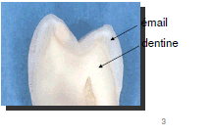
Introduction
Amélogénèse = formation de l’émail par les améloblastes :
- La synthèse et la sécrétion
La minéralisation
La maturation de l’émail
L’émail recouvre la couronne des dents
Structure et non un tissu :
Acellulaire
Avasculaire
Non innervée

Slide 3

L’émail est organisé en prisme et substance interprismatique composés de cristaux (cristallites) d’apatites carbonatées formés d’hydroxyapatites polysubstituées
Maille élémentaire de l’émail est donc de l’hydroxyapatite
Ca₁₀(PO₄)₆(OH)₂ IMPORTANT !!!!
Structure la plus minéralisée de l’organisme

Slide 4
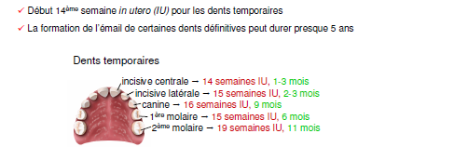
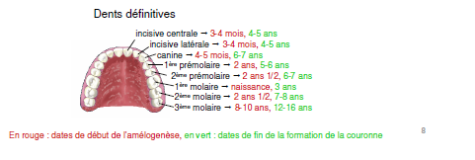
Origine ectodermique , l’émail se forme uniquement au stade de la couronne
Age de formation de l’émail pour chaque dent

Slide 5
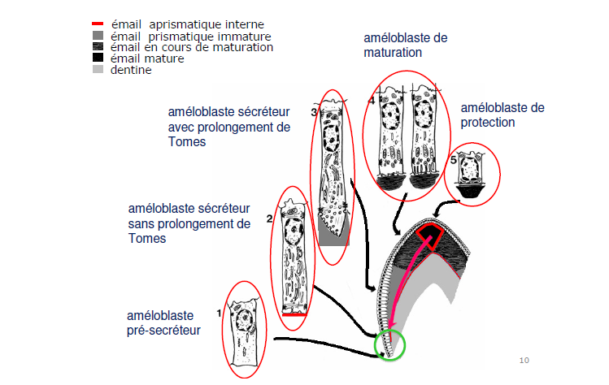
Les grandes étapes de formation de l’émail

Slide 6
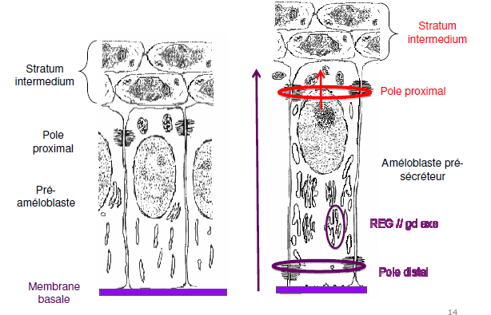
Améloblastes pré-sécréteur (stade d’histodifférenciation)
Le pré-améloblaste sort du cycle mitotique et évolue en cellule post-mitotique → Couplée avec les odontablastes avec un décalage dans le temps de 24h à 66h

Slide 7
Disparition de la membrane basa le
Sécrétion du manteau dentinaire par les odontoblastes
Vésicules odontoblastiques → Attaque enzymatique ( metalloprotéase )
Phagocytose des débris de la membrane basale par les améloblastes pré-sécréteurs → disparition de la membrane basale
Donc il y aura contact avec le manteau dentinaire et les ameloblastes pré-sécréteurs
Amélogénèse

Slide 8
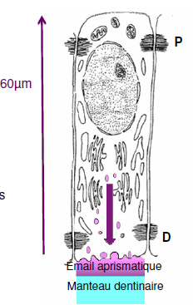
Améloblastes sécréteur sans prolongement de Tomes ( sécrétion de la première couche d’émail)
Organites de synthèse augmentent
Allongement de la cellule
Polarisation augmente
Vésicule de sécrétion augmente
Observations d’exocytoses au pôle distal
Protéines de l’émail sont déposées directement sur
le manteau dentinaire

Slide 9
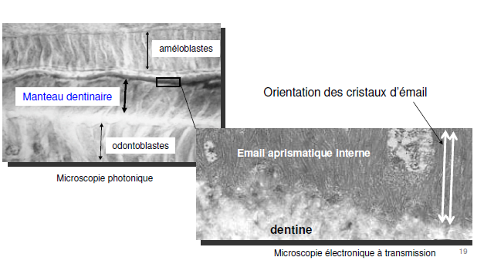
Sécrétion de l’émail aprismatique interne

Slide 10
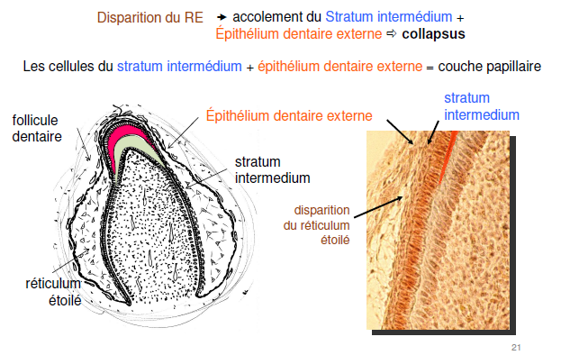
La couche papillaire

Slide 11
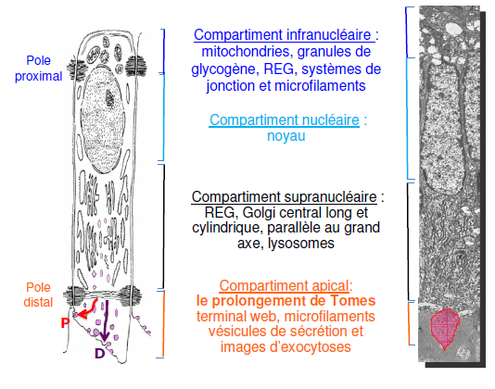
Ameloblastes sécréteurs avec prolongement de tomes ( stade sécrétion de l’émail prismatique mature)

Slide 12
Important de faire différence entre site de sécrétion et pôle
C’est au pôle distal qu’il y a présence du prolongement de tomes avec 2 sites de secrétions ( proximal et distal )
Site de sécrétion proximal → Substance interprismatique
Site de sécrétion distal → prisme
Chaque prisme est sécrété par un améloblaste UNIQUE alors que la substance interprismatique est sécrété par plusieurs améloblastes voisins

Slide 13
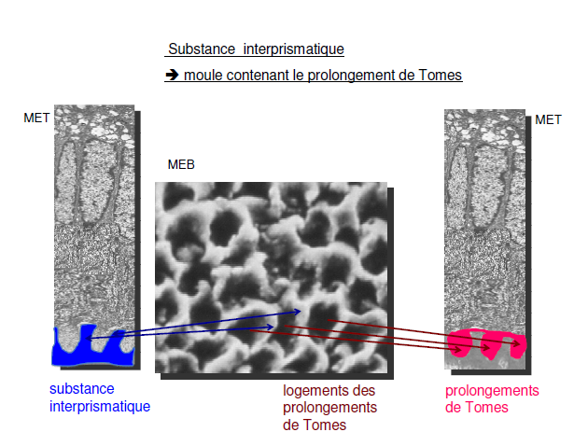

Slide 14
Protéines sécrétées (…..)
Enaméline
Tuftéline
Améloblastine
Amélogénines
Protéases

Slide 15
En résumé
Améloblastine, énaméline, tuftéline = les non amélogénines :
Promoteurs ( nucléation cristalline) et des guides pour la formation des cristaux d’émail ( forme hexagonale )
Localisées au voisinage des améloblastes car demi vie courte
Les amélogénines :
Nanosphères
Contrôle la croissance en épaisseur et en largeur des cristaux et prévention de leur fusion
Les amélogénines sont réparties dans l’ensemble de l ’émail en formation

Slide 16
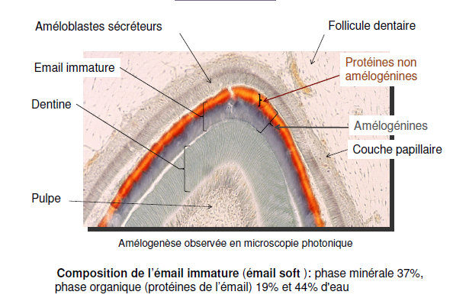
Émail immature

Slide 17
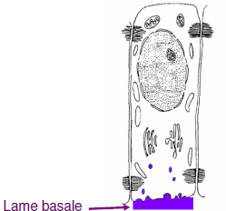
Fin de la phase de sécrétion : améloblaste de transition
25% des améloblastes disparaissent
La taille diminue
PERTE DU PROLONGEMENT DE TOMES
Sécrétion d’une fine lame basale

Slide 18
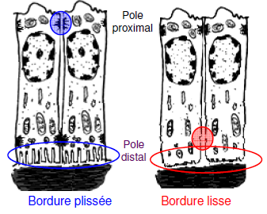
Améloblaste de maturation
2 aspects cellulaires :
Bordure plissée avec systèmes de jonctions proximaux lâches
Bordure lisse avec systèmes de jonctions distaux lâches

Slide 19
Balance entre acidification et neutralisation du pH de la matrice amélaire
( a voir sur fiche )

Slide 20
Processus de maturation
Email immature → Email mature
Epaisseur / largeur d’un cristal avant maturation : 3,1 nm/ 25 nm
Epaisseur / largeur d’un cristal apres maturation : 29 nm / 65 nm

Slide 21
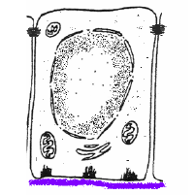
Améloblaste de protection
Diminution des organites cellulaires
Lame basale à la surface de l’émail
Forme avec la couche papillaire l’épithélium réduit d’émail
Epithélium réduit = EDE + Stratum intermédium + améloblastes de protection
ROLE : Isoler le follicule dentaire

Slide 22
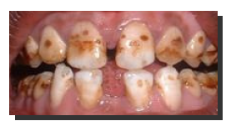
Améloblaste est une cellule exceptionnelle mais très sensible aux changements dans son environnement
Excès de fluor : perturbation de la fonction de l’améloblaste émail altéré

